Slide 1

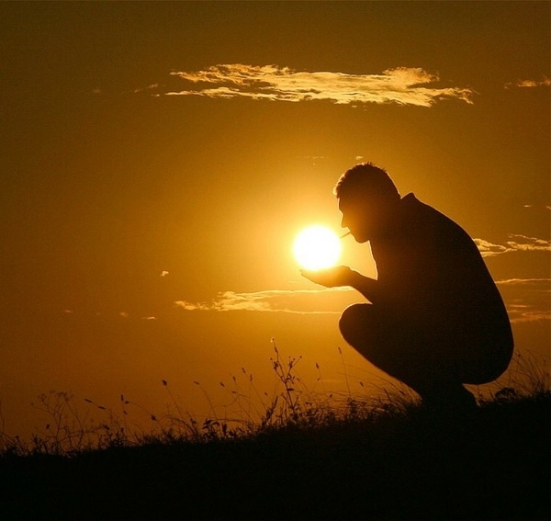
Сонце
Знай, що найвеличезніший діамант - це Сонце.
На щастя, воно виблискує для всіх…
Чарльз Спенсер Чаплін

Slide 2
Астрономія 11 клас
12.03.2021
Будова сонячної атмосфери

Slide 3
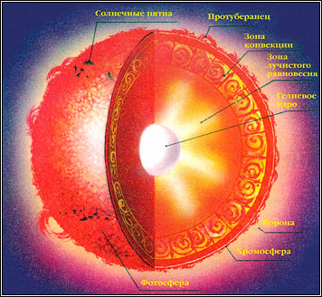
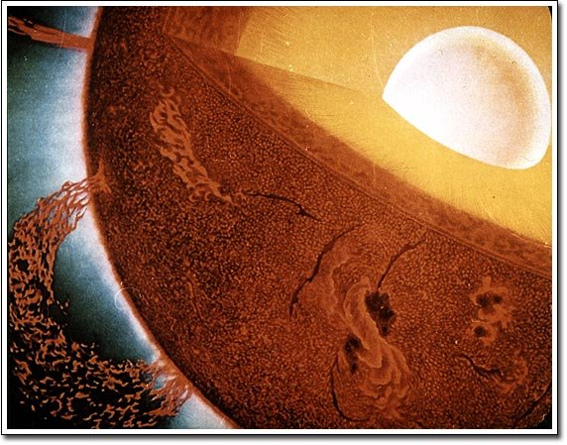
Сонячне ядро
Ядро — єдине місце на Сонці, в якому виділяється енергія, інша частина зірки нагріта цією енергією. Вся енергія ядра послідовно проходить крізь шари, аж до фотосфери, з якої випромінюється у вигляді сонячного світла.

Slide 4
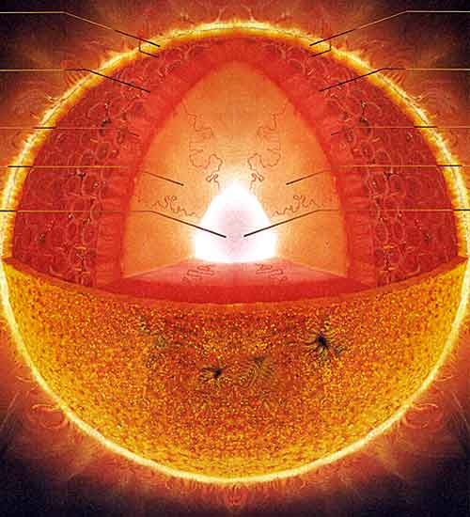
Зона променистого переносу
У цій зоні перенесення енергії відбувається здебільшого за допомогою випромінювання і поглинання фотонів. Напрямок кожного конкретного фотона, випроміненого шаром плазми, ніяк не залежить від того, які фотони плазмою поглиналися, тому він може як потрапити до вищого шару в променистій зоні, так і повернутися назад, до центру.

Slide 5
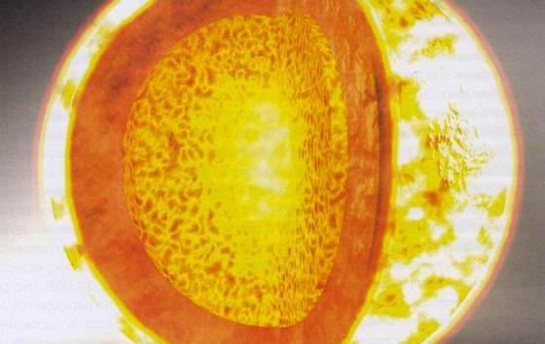
Конвективна зона
Охолоджуючись на поверхні, речовина фотосфери занурюється вглиб конвективної зони, а в нижній частині речовина нагрівається від зони променистого переносу і піднімається вгору, обидва процеси йдуть зі значною швидкістю. Такий спосіб передачі енергії називається конвекцією, а підповерхневий шар Сонця завтовшки приблизно 200 000 км, де вона відбувається — конвективною зоною.

Slide 6
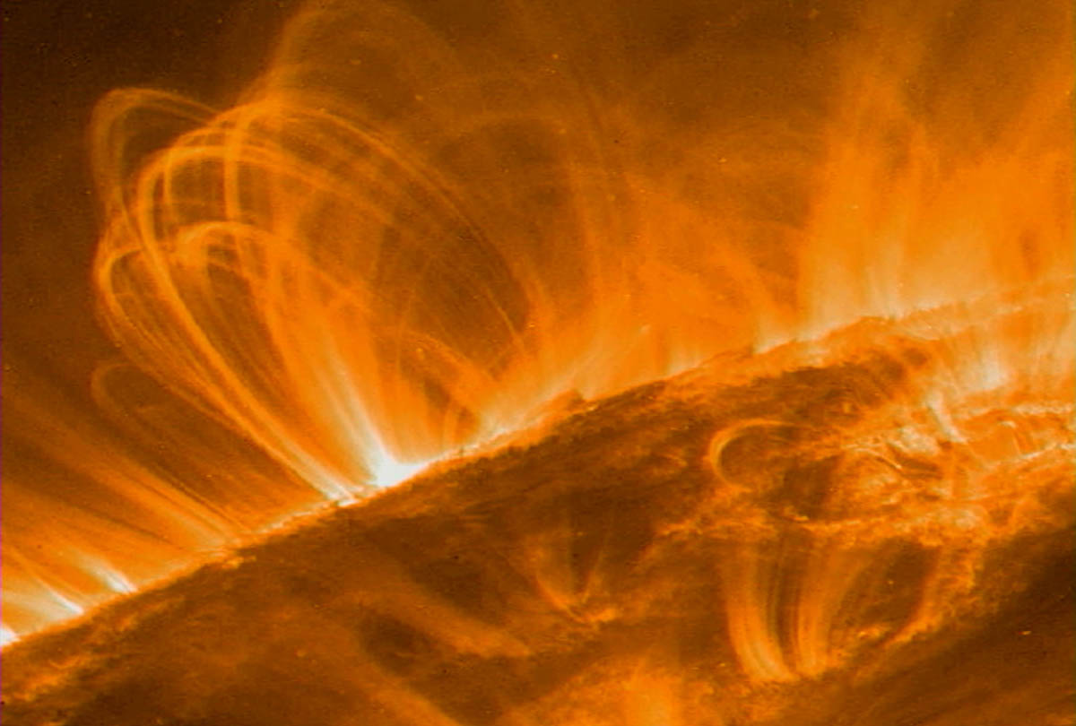
Атмосфера Сонця
Сонячну атмосферу можна умовно поділити на кілька шарів.
Фотосфера
Хромосфера
Корона Сонця

Slide 7
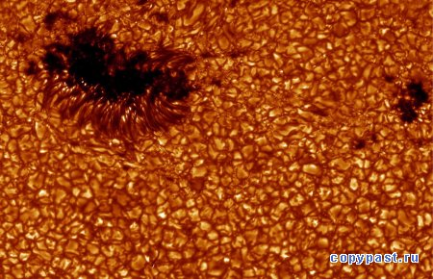
Фотосфера
Найглибший шар атмосфери, товщиною 200–300 км, називається фотосферою (сфера світла). З нього випромінюється майже вся енергія, яка спостерігається у видимій частині спектра, вона утворює видиму поверхню Сонця. Її товщина відповідає оптичній товщині приблизно в 2/3.

Slide 8
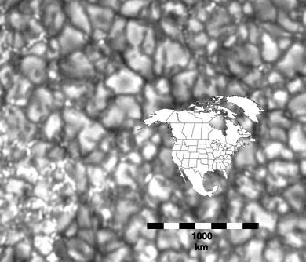
Сонячна грануляція
Сонячна грануляція в сонячній фотосфері зумовлена конвективними потоками плазми, що сягають фотосфери з конвективної зони Сонця. Грануляція за своєю суттю є сукупністю окремих гранул (комірок), в центрі яких на поверхню з надр Сонця виноситься гаряча плазма, в той час як по їхніх краях охолоджена за рахунок випромінювання плазма тече вглиб Сонця.

Slide 9
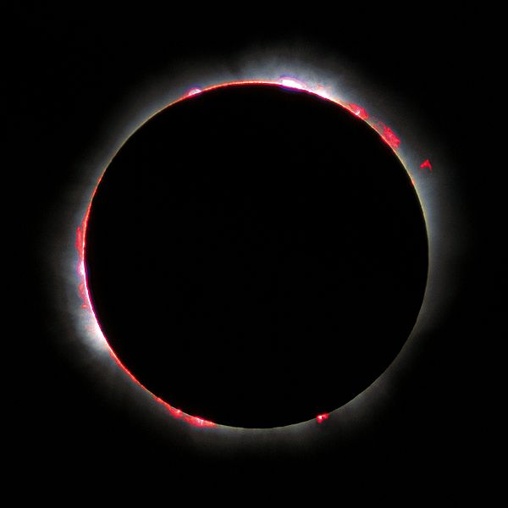
Хромосфера
Хромосфера — розріджена газова оболонка Сонця, що спостерігається під час сонячного затемнення, область між фотосферою і короною, проте виражена вона нечітко. Ця нечіткість виявляється особливо наочно у верхній хромосфері, яка досить плавно, без видимих меж переходить в сонячну корону. Саме у хромосфері розігруються найбільш вражаючі з точки зору людини процеси.

Slide 10
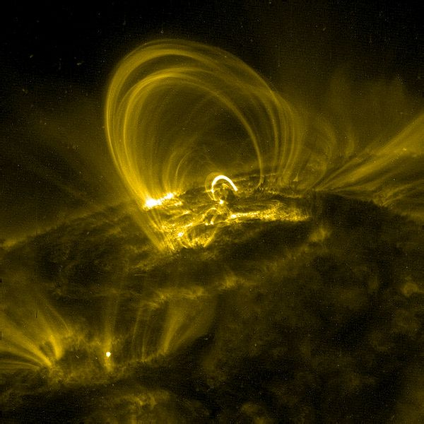
Корона Сонця
Сонячна корона — зовнішня частина атмосфери Сонця, яка просліджується до відстаней майже в два радіуси Сонця від сонячної поверхні. Сонячна плазма в цій частині має малу густину й розігрівається до температур в кілька мільйонів Кельвінів.

Slide 11
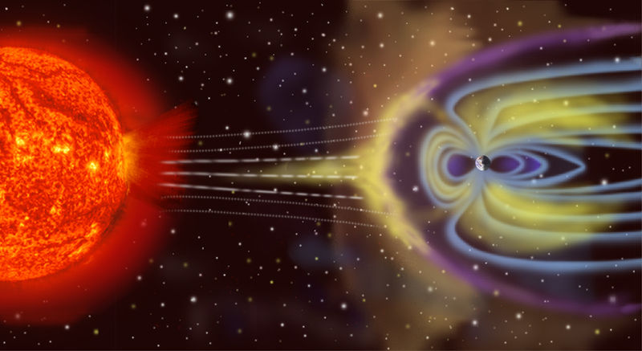
Сонячний вітер
Сонячний вітер — потік іонізованих частинок (в основному геліо–водневої плазми), який виділяється із сонячної корони зі швидкістю 300–1200 км/с у навколишній простір у всіх напрямках. Рух цих частинок викривлює магнітне поле Сонця, Землі та галактики і галактичний вітер. Водночас магнітне поле Сонця уповільнює сонячний вітер, зменшуючи його дальність.

Slide 12
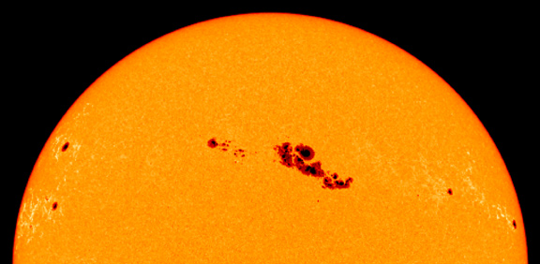
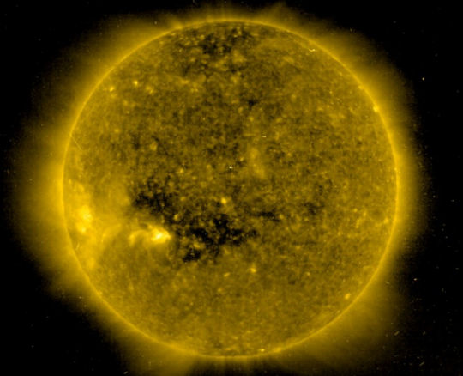
Сонячні плями
Ще Ґалілео Галілей, вивчаючи Сонце за допомогою телескопа, помітив на ньому плями. Вони переміщувались по сонячному дискові, їхні розміри змінювались. Учений припустив, що на Сонці відбувається активний рух речовин. Нині встановлено, що це дійсно рухаються розжарені гази, тому поверхня Сонця нагадує бурхливе море. А плями на Сонці - це місця, в яких температура газів нижча за 6000 °С приблизно на 1500 °С.

Slide 13
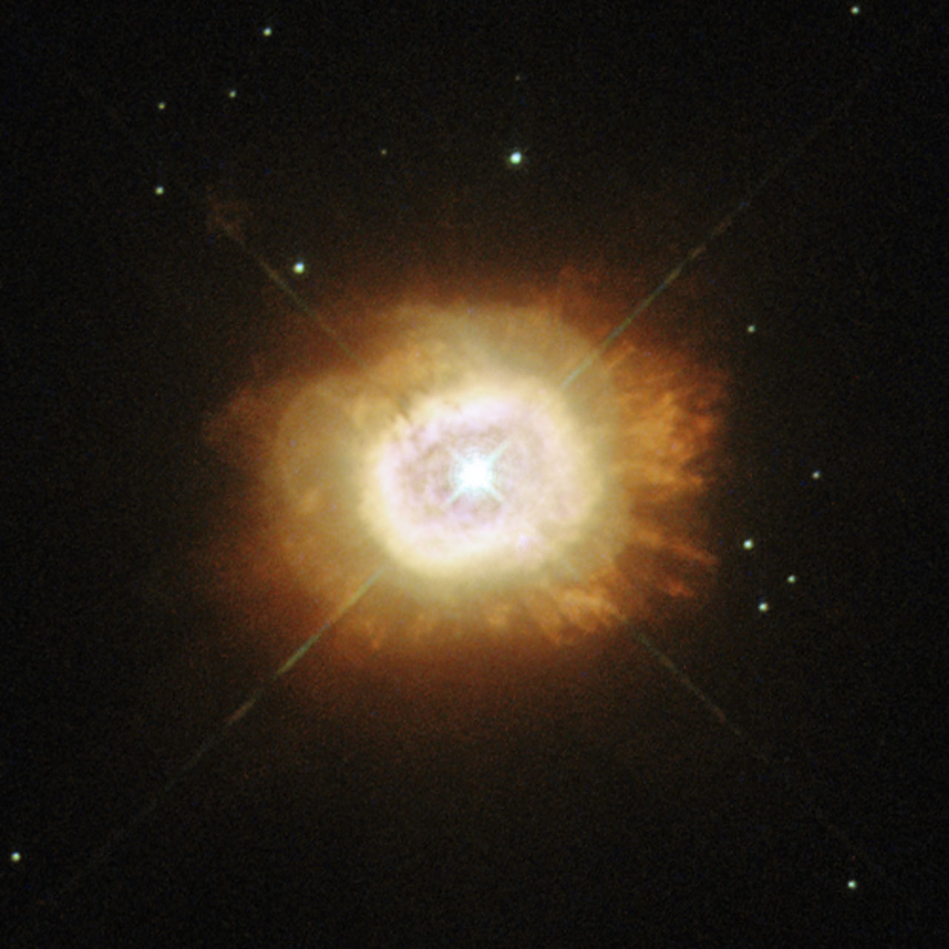
Майбутнє сонця
Телескоп NASA – Хаббл - сфотографував водневу зірку Кемпбелла у сузір'ї Лебедя (HD 184738), яка перебуває на завершальному етапі своєї еволюції. Зображення, отримане телескопом, дозволяє уявити, як виглядатиме Сонце через п'ять мільярдів років. Згідно із сучасними науковими теоріями, з виснаженням запасів термоядерного палива, Сонце сильно розшириться і поглине найближчі планети, у тому числі і Землю. За прогнозами вчених, велика частина речовини зірки буде викинута в навколишній простір, а ядро перетвориться на білого карлика.

Slide 14
Завдання на урок
Основні дані із презентації запишіть у зошит
Доповніть побачене матеріалом підручника
Письмово дайте відповідь на два-три питання після параграфа 21
Домашнє завдання
Опрацюйте практичну роботу №2 ,оформіть її
Вивчіть параграф 20,21

